Slide 1
Ворсöм
Менам чужанiн

Slide 2
Коми-пермяцкий округ
Республика Коми
Марий Эл

Slide 3
1. Усть-Ухта
2. Усть-Лыжа
3. Усть-Сысольск
4. Усть-Вымь

Slide 5
Белый-красный-синий
Красный-зелёный-белый
Синий-зелёный-белый
Белый-зелёный-красный

Slide 7
1. Восемь
2. Десять
3. Одиннадцать

Slide 8
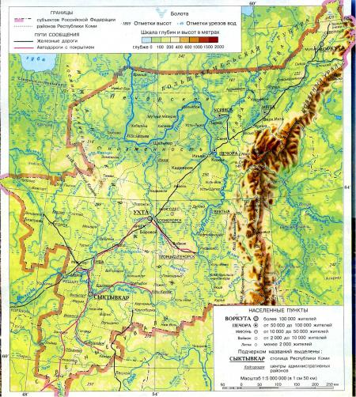

Slide 9
Инта
Воркута
Печора
Усинск

Slide 10
Газ
Нефть
Каменный уголь
Марганцевая руда

Slide 11
Делу - время, потехе - час.
Белка сама в лузан не полезет.
Лось велик, но и он спотыкается.
Без труда не вытащишь и рыбку из пруда.

Slide 12
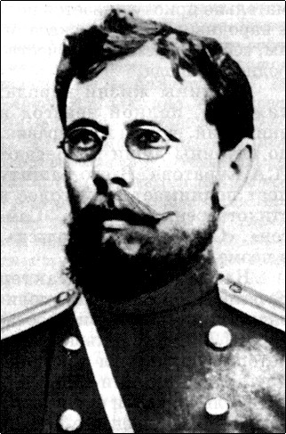
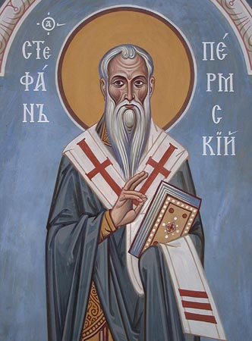
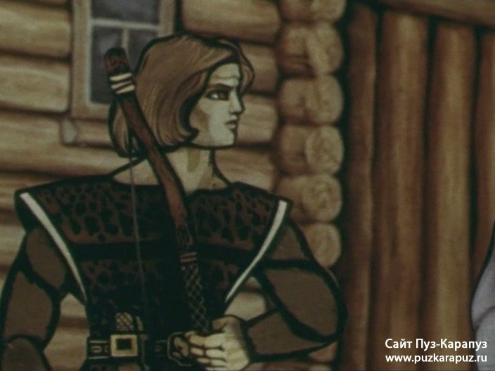
О Стефане Пермском
Об Иване Куратове
О Пере-богатыре

Slide 13
Пера-багатыр
Ёма
Гундыр
Яг морт

Slide 14
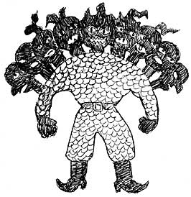

Slide 15
Олыся
Вöрса
Васа
Ёма

Slide 16
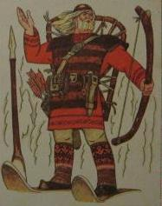

Slide 17
Вопрос болельщикам:
- Какое отношение к Пере-богатырю имеют следующие числа?
112
Сотни
3

Slide 18
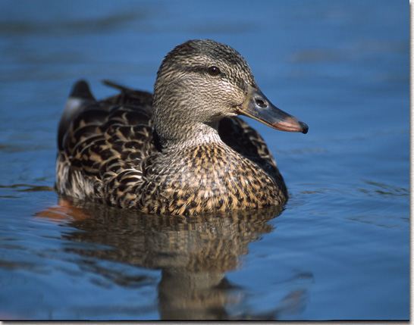
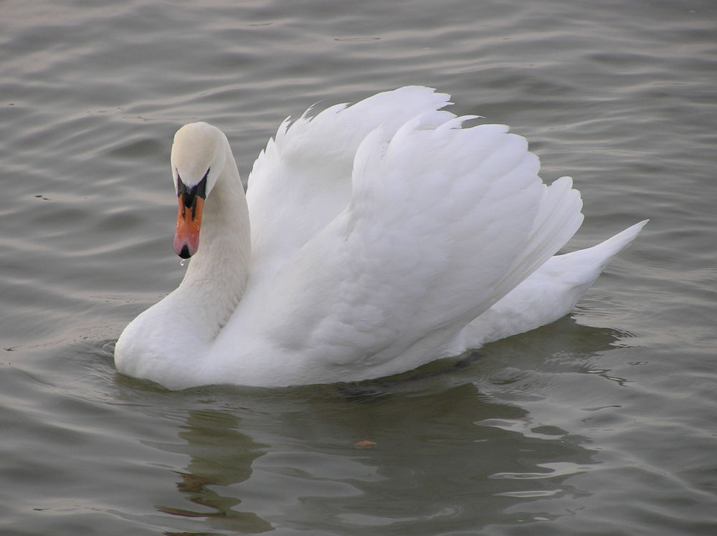
Утка
Лебедь
Голубь

Slide 19
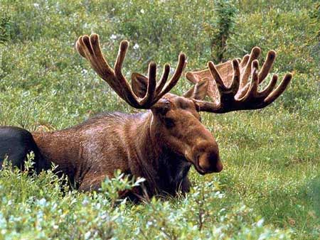
йöра

Slide 20
13,5 кг
20 кг
34 кг
40 кг

Slide 21
500 м
3 км
700 м
1 км

Slide 22
500 лет назад
40 лет назад
4-5 тысяч лет назад
100 лет назад

Slide 23
Вöркань
Кузьбöж
Лёк зверь
Кузь кок

Slide 24
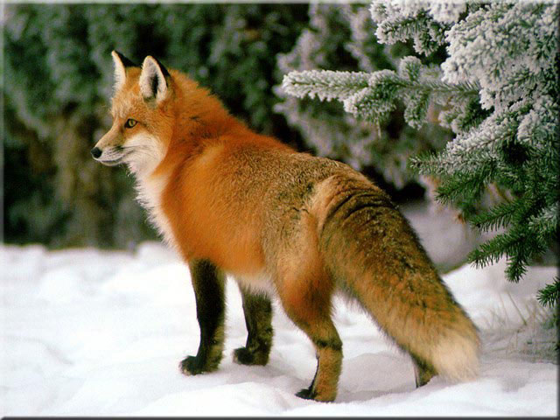
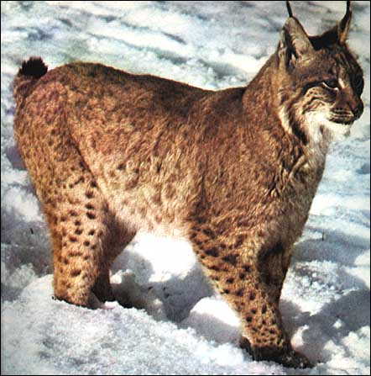
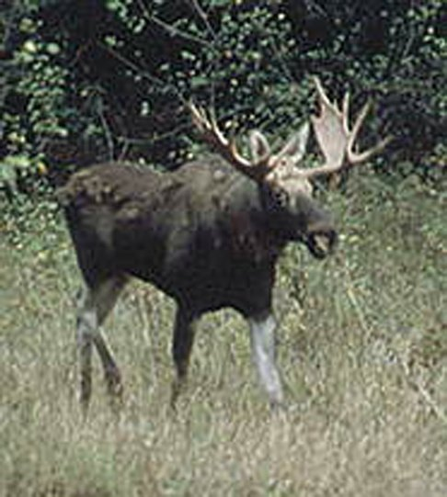

Slide 25
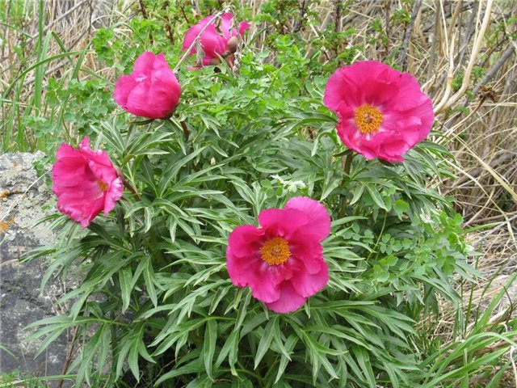
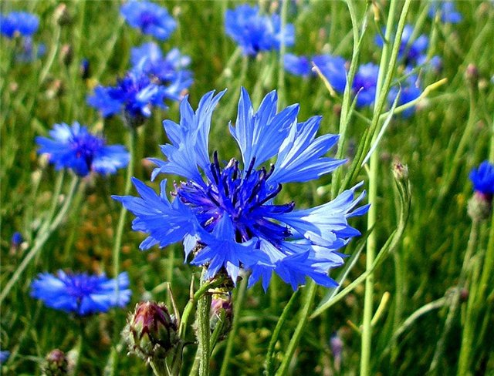
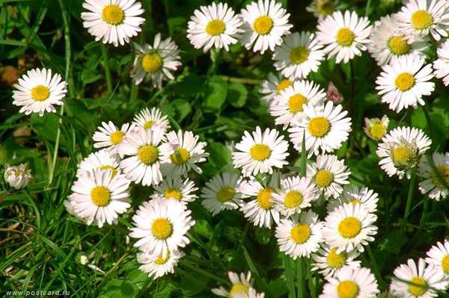
О ромашке
О васильке
О диком пионе

Slide 26
Велöдчытöгыд…
нянь он ньöб
небöг он лыддьы
мортö он во

Slide 27
Ставлы
ыджыд аттьö !

